Slide 1
Vad är nytt på Stiftsgården?
Oskar Lindberg
REPRESENTANTSKAPET 3 MAJ 2025

Slide 2
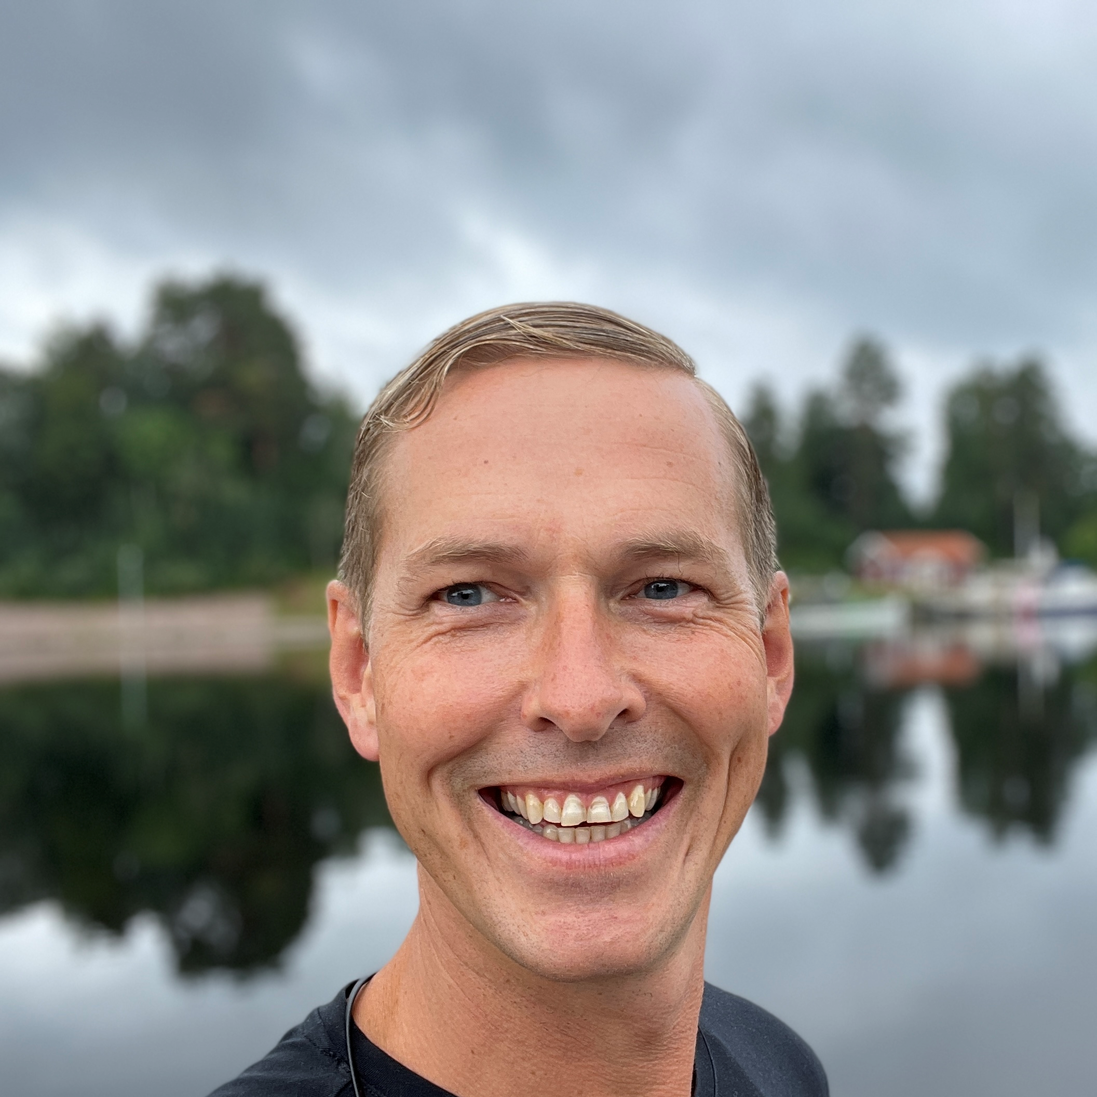
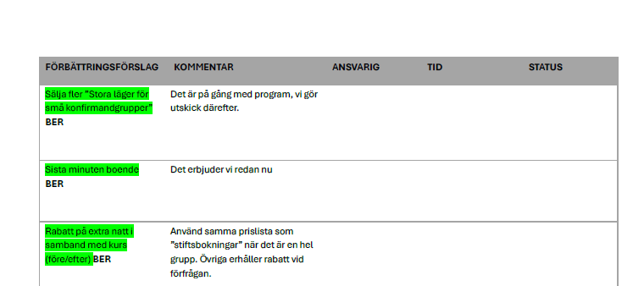
VEM ÄR JAG OCH VAD ÄR MIN ROLL PÅ STIFTSGÅRDEN?
MODERINSERAD GRAFISK PROFIL
RAPPORT FRÅN UTVECKLINGSGRUPPEN
02

Slide 3
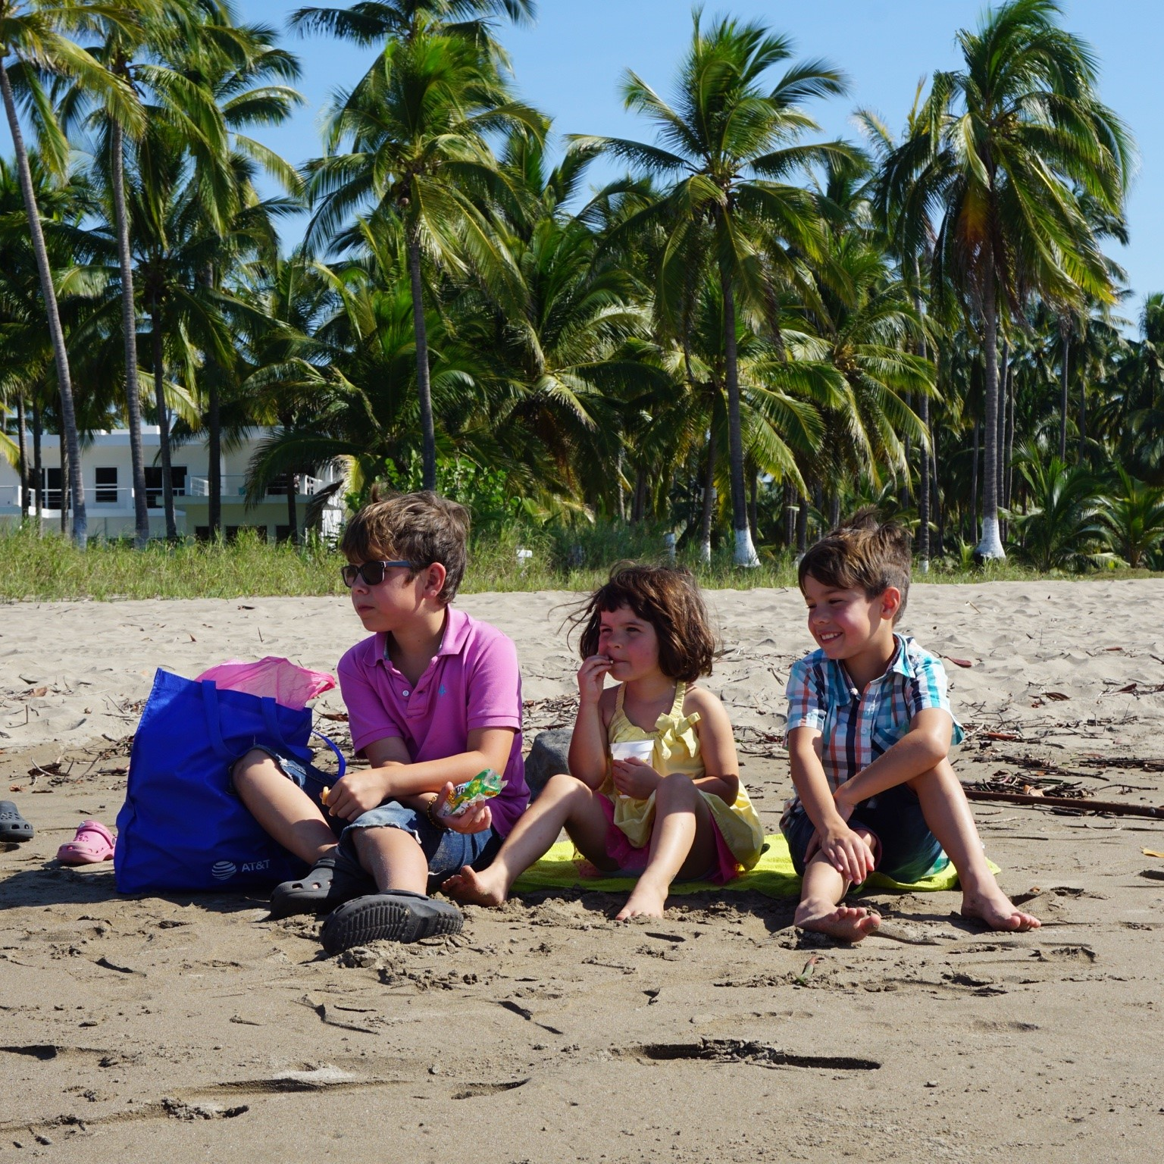
OSKAR LINDBERG
60%
VEM ÄR JAG?
Gift och trebarnspappa
Från Södertälje, bor i Leksand
Gillar skidbacken, naturen, träningen samt att läsa och skriva.
Ekonom som jobbat mycket med utbildning och kommunikation.
Började på Stiftsgården Aug-24
ROLLEN SOM KOMMUNIKATIONS-ANSVARIG/STABSADMINISTRATÖR
Löpande kommunikation – hemsida, sociala medier, annonser med mera.
Kallelse och protokoll för styrelse och arbetsutskott.
Kommunikationsstrategi och övrigt utvecklingsarbete ➔
03

Slide 4
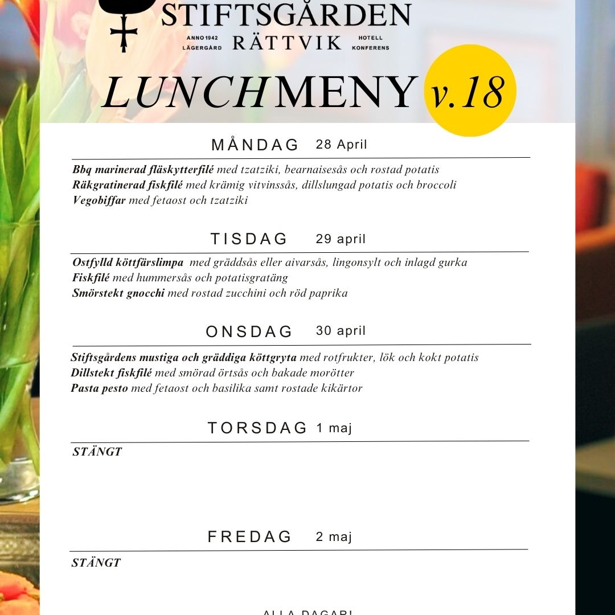
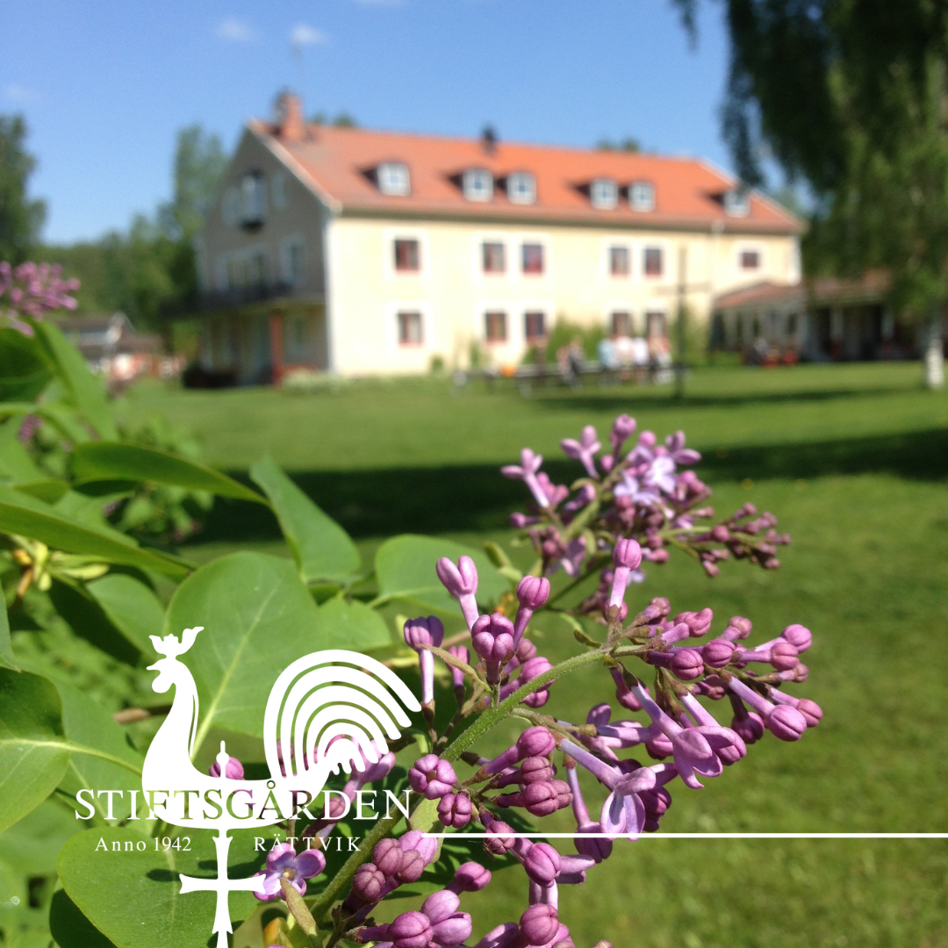
MODERNISERD GRAFISK PROFIL
UPPDRAGET
Förtydliga avsändare
Anpassad för digitalt bruk
Tuppen och färgerna oförändrad
Enklare och mindre sårbar hantering
Inom ordinarie budget
04

Slide 5
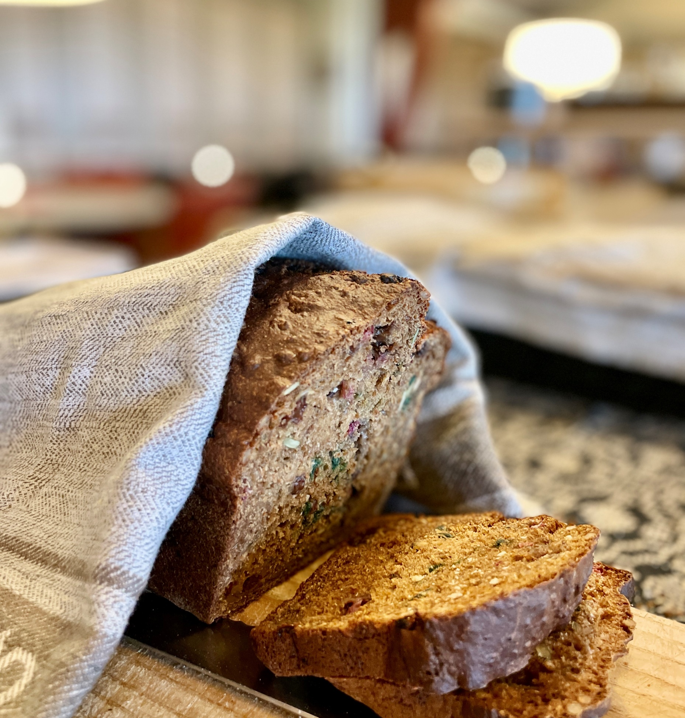
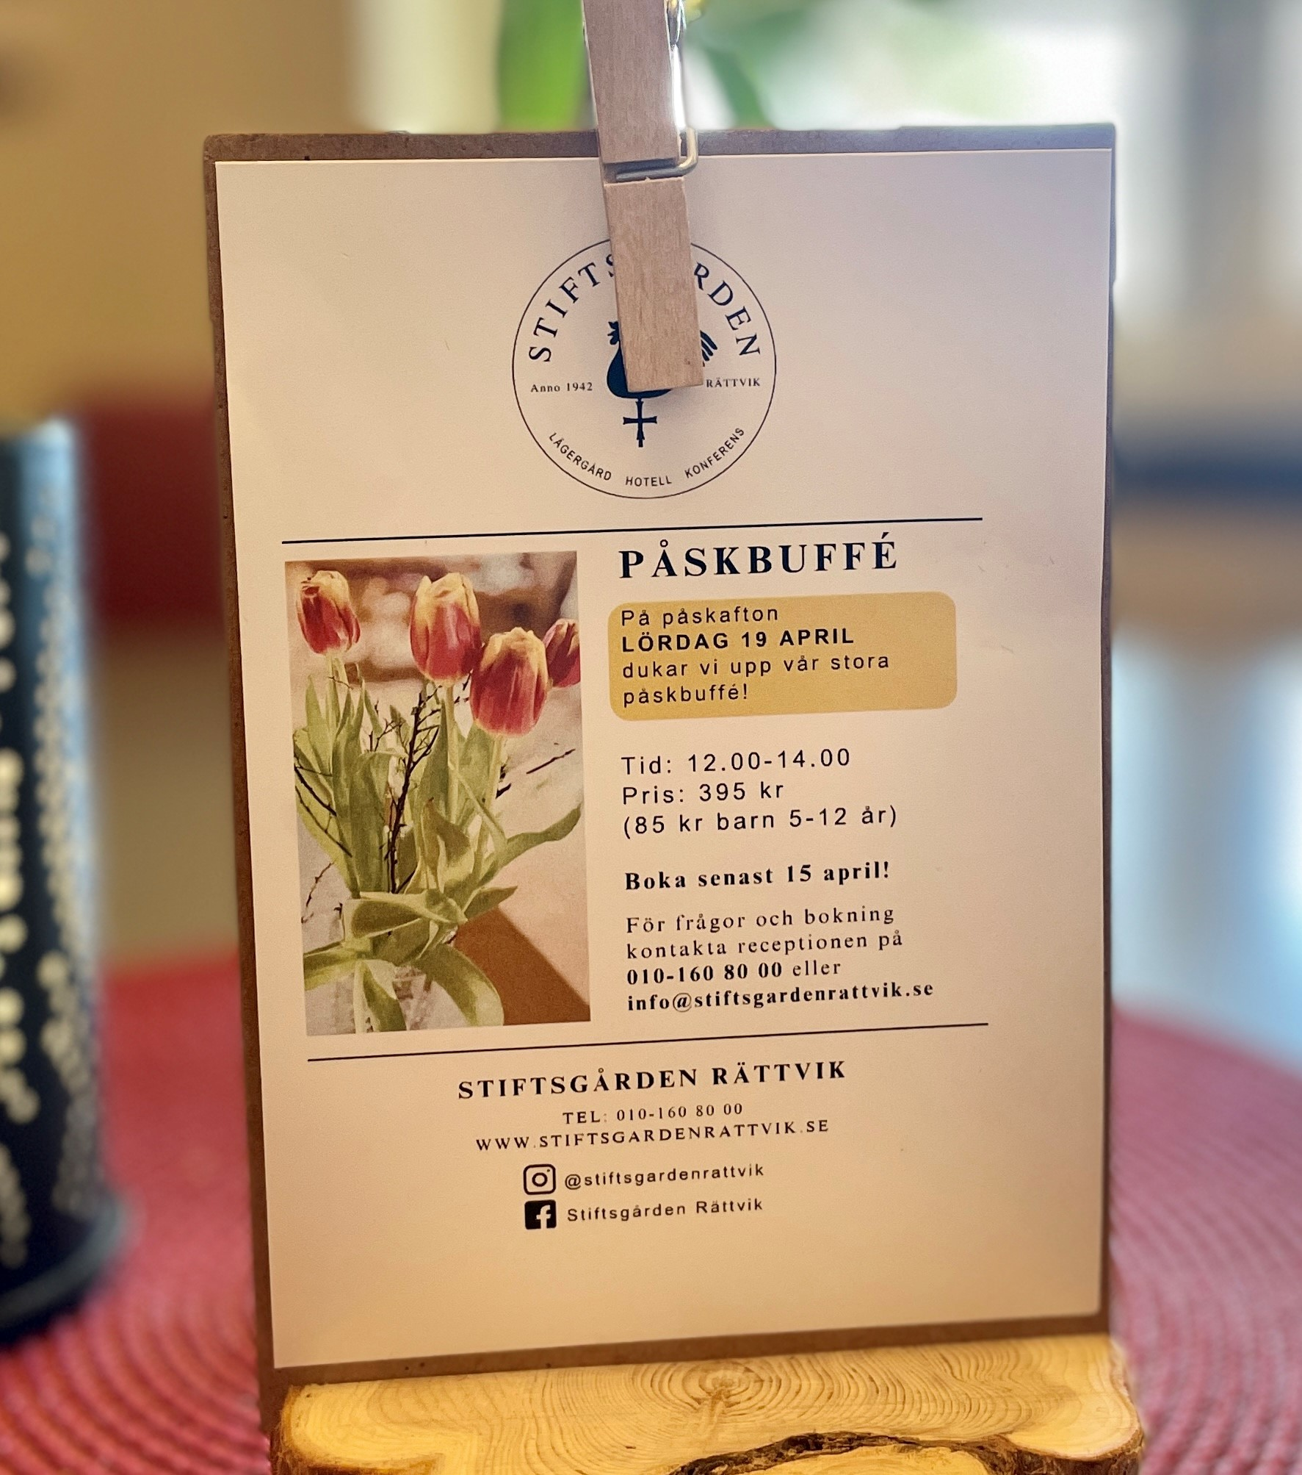
UTVECKLINGSGRUPPEN
VAD HAR VI GJORT?
Valt ut en medlem per enhet
Samla in förslag (STORT och smått)
Bearbeta och sortera förslag
Gästkategori
Komplexitet/Risk/Kostnad
Enhet
Genomgång på personaldag
Sammanställning
Slutrapport totalt och per enhet
FORTSATT ARBETE
Förslag inkluderas i ordinarie enhetsmöten - ”många små förbättringar -stor potential”
Följs upp månadsvis i enheterna
Ny grupp utses i december som upprepar arbetssättet.
05
Notes:
Exempel på förslag: Förbättra kommunikation i existerande kanaler, öka beläggning i restaurang och boende under lugna dagar, förenkla administration mm

Slide 6
Tack!
@stiftsgardenrattvik
Stiftsgården Rättvik
info@stiftsgardenrattvik.se
www.stiftsgardenrattvik.se
010-160 80 00

